Slide 1

projet personnel IRC (internet Relay Chat)
GERNAC-ALEIXO Antonio
B2A
DESAI Vishal
Tuteur : Lima Alex

Slide 2
SOMMAIRE
IRC (INTERNET RELAY CHAT)
Qu’est-ce qu’un IRC ?
Le choix du projet
2. TECHNOLOGIES UTILISÉES
Choix des technologies et du support
Sockets
Thread
Mise en place du serveur
TESTS
CONCLUSION

Slide 3
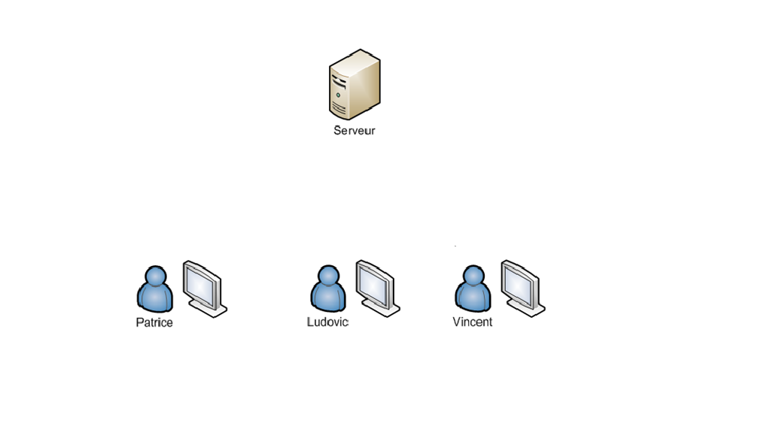
L’ Internet Relay Chat (IRC) est un protocole de communication textuel sur Internet.
Il sert à la communication instantanée principalement sous la forme de discussions en groupe par l’intermédiaire de canaux de discussion, mais peut aussi être utilisé pour de la communication de un à un.
Il peut par ailleurs être utilisé pour faire du transfert de fichier.
1. IRC Qu’est-ce qu’un irc ?

Slide 4
1. IRC Le choix du projet?
Le choix de ce projet nous est venu grâce a la plateforme root-me sur la quelle Antonio et moi-même réalisons des challenges.
Le temps passer à trouver le bon mot de passe nous à intriguer sur le fonctionnement d’un chat en ligne.

Slide 5
2. TECHNOLOGIES Utilisées Choix des technologies et du support
Nous avons utiliser le langage C++ ainsi qu’un OS de type linux du fait que nous utilisons seulement des sockets non-compatible avec Windows. Pour la compilation du programme nous avons utilisé g++.

Slide 6
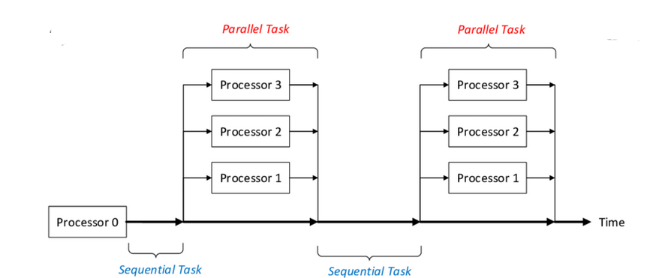
TECHNOLOGIES Utilisées REPLYTHREAD

Slide 7
TECHNOLOGIES Utilisée Sockets
Définitions des termes
Sockets TCP/UDP
Structure ‘sockaddr_in’
Fonction ‘recvfrom()’
Fonction ‘sendto()’

Slide 8
La SOCKET Définition des termes
Dans le contexte des logiciels, on peut le traduire par « connecteur réseau » ou « interface de connexion ». Des processus peuvent s'y connecter pour y envoyer des données ou pour en recevoir. Les processus devront adopter un protocole de communication (UDP/TCP) afin d'assurer un échange de données cohérent. L'adresse de la socket est spécifiée par le nom de l'hôte sur lequel on la crée et le numéro de port. Nous allons nous appuyer sur le protocole TCP-IP qui se chargera d'assurer le transport des données (paquets) entre les processus serveur et client. Dans ce contexte, le serveur est le processus qui écoute toute nouvelle connexion de client et effectue la récupération des données. Le client est le processus qui vas tenter de se connecter au server et lui envoyer des données

Slide 9
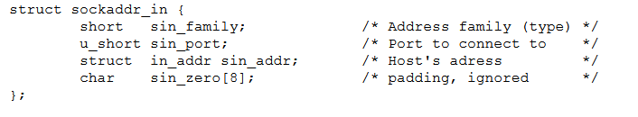
Struct SOCKADDR_in
La struct sockaddr_in est la structure de base de tous les appels système et fonctions qui traitent des adresses Internet. On peut librement lancer le pointeur d’un type vers l’autre sans aucun mal.

Slide 10
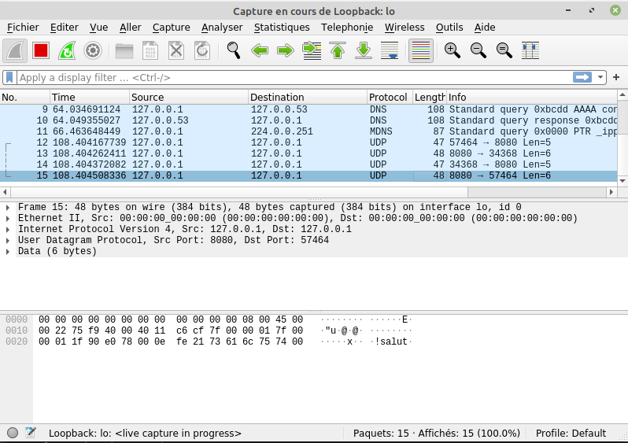
SOCKETS socket tcp
Les sockets permettent d'établir une connexion TCP/IP (ou UDP) entre programmes.

Slide 11
SOCKETS Fonction ‘recvfrom()’
La fonction recvfrom():
recvfrom(int sockfd, void *buf, size_t len,int flags, struct sockaddr *src_addr, socklen_t *addrlen)

Slide 12
SOCKETS Fonction ’sendto()’
La fonction sendto():
sendto(int sockfd,const void *buf, size_t len,int flags,const struct sockaddr *dest_addr, socklen_t *addrlen)

Slide 13
Mise en place du serveur
&
présentations
initialisation des sockets
Mise en place du listen

Slide 14
Difficultés rencontrés:
Documentation et compréhension de la programmation réseau.
Architecture d’un serveur IRC (déclaration d’un tableau de fonction, allocation de mémoire…)
Mis en place d’un serveur multithreading

Slide 15
Conclusion
Malgré les difficultés des résultats commencent à apparaitre, ce projet n’ayant pas atteint son objectif initial (bien trop ambitieux), nous à permis d’apprendre une multitude de chose sur la programmation réseau de base et la difficulté de programmé bas niveau (comparé au python par exemple)

